Slide 1
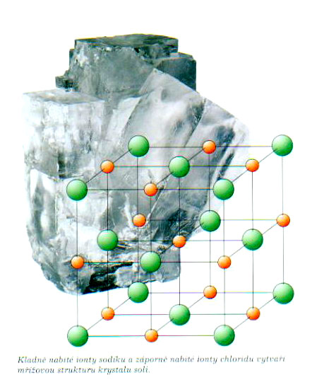
Štruktúra a vlastnosti pevných látok

Slide 2
Rozdelenie pevných látok (PL):
monokryštalické
kryštalické
Pevné látky
polykryštalické
amorfné

Slide 3
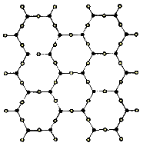
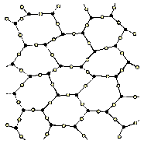
Kryštalické látky sú charakterizované pravidelným usporiadaním častíc (atómov, molekúl, iónov) na veľkú vzdialenosť.
Amorfné látky majú častice usporiadané na krátku vzdia-lenosť. Okolo vybranej častice sú častice k nej najbližšie rozlo-žené približne pravidelne, ale s rastúcou vzdialenosťou sa táto pravidelnosť porušuje.

Slide 4
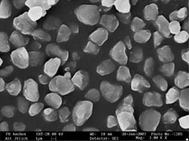
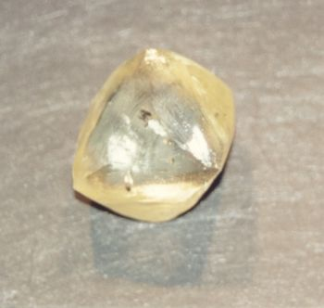
Väčšina kryštalických látok sa vyskytuje ako polykryštály a skladá sa z veľkého počtu zŕn.
Polykryštal diamantu, veľkosť zrna cca nm
Pokiaľ je ale teleso tvorené jedným veľkým kryštálom, potom hovoríme o monokryštále.
Monokryštal diamantu o velikosti asi 2 cm

Slide 5
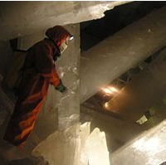
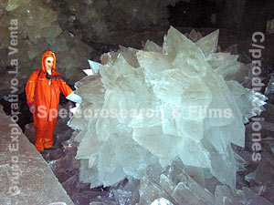
Kryštály selenitu (sádrovca) z mexickej jaskyne Naica. Najväčší z nich dosahuje dĺžku až 12 metrov pri hrúbke 2 m.

Slide 6
Častice pevných látok sú v priestore usporiadané pravidelne a vytvárajú kryštálovú mriežku, ktorá sa skladá z tzv. elementárnych buniek. Obvyklým tvarom elementárnej bunky je kocka. Rozoznávame tieto typy elementárnych buniek:

Slide 7
jednoduchá
Napr. Po

Slide 8
priestorovo centrovaná
Napr. Li, Na , K , Cr, W, Fe,…

Slide 9
plošne centrovaná
Napr. Al, Ni, Cu, Ag, Au, Fe, …

Slide 10
Zložitejšie štruktúry
elementárna bunka NaCl

Slide 11
elementárna bunka diamantu

Slide 12
elementárna bunka grafitu

Slide 13
Poruchy kryštálovej mriežky
V každom reálnom kryštále existuje mnoho odchýlok od pravidelného usporiadania, ktoré nazývame poruchy.

Slide 14
vakancie
bodové
intersticiálna poloha
Poruchy
prímesi
čiarové
dislokácie

Slide 15
Bodové poruchy (postihujú len okolie daného miesta kryštálovej mriežky)

Slide 16
vakance (chýbajúci atóm)

Slide 17
intersticiálna poloha (rovnaký aj rozdielny atóm na nesprávnom mieste)

Slide 18
prímes (cudzí atóm na správnom mieste i nesprávnom mieste)

Slide 19
Čiarové poruchy (postihujú celý rad atómov)

Slide 20
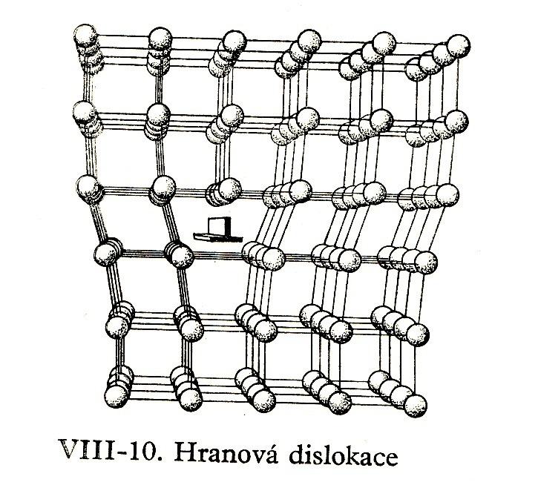
hranová dislokácia

Slide 21
Poruchy ovplyvňujú vlastnosti
mechanické
znižujú pevnosť materiálu o dva až tri rády; prímesi v železe (Cr, V, Ni) modifikujú jeho vlastnosti požadovaným spôsobom, tzn.ovplyvňujú tvrdosť, pružnosť, ohybnosť ai. (oceľ)
elektrické prímesi zvyšujú vodivosť polovodičov (Si)
optické prímesi zafarbujú sklo alebo bezfarebné kryštály

Slide 22
Koniec

